Slide 1
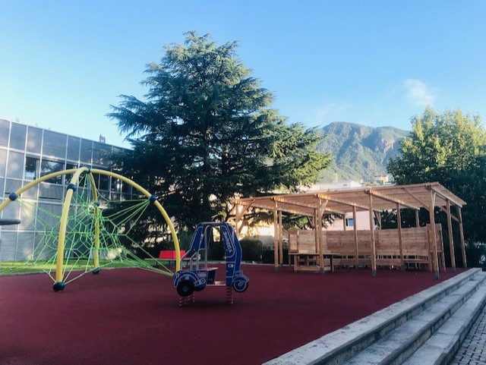

ISTITUTO COMPRENSIVO BOLZANO 2 – DON BOSCO SCUOLA PRIMARIA “DON BOSCO” LA SCUOLA SI PRESENTA ALUNNI/E SONO INVITATI/E SABATO 3 DICEMBRE DALLE ORE 9:30 ALLE ORE 11:30 PER SPERIMENTARE I NOSTRI LABORATORI | 1 - 2 - 3 tempo normale 4 - 5 tempo normale | 1 - 2 - 3 tempo pieno 4 - 5 tempo pieno
ARTICOLAZIONE ORARIA
1 giorno a settimana | Tre giorni settimanali | Venerdì
07:45 – 10:15 | 07:45 – 10:15 | 07:45 – 10:15
Pausa 10:15-10:30 | Pausa 10:15–10:30 | Pausa 10:15-10:30
10:30 – 12:30 | 10:30 – 13:00 | 10:30 – 13:00
Mensa 12:30 – 13:30 | Mensa 13:00 – 14:00 | Mensa 13:00 – 14:00
13:30 – 16:30 | 1 pomeriggio 14.00/16.00 metodo di studio 2 pomeriggi 14:00/14:30 metodo di studio 14:30/16:00 laboratori
Venerdì + altri 3 giorni settimanali | 1 giorno a settimana (lunedì – giovedì)
07:45 – 10:15 | 07:45 – 10:15
Pausa 10:15–10:30 | Pausa 10:15–10:30
10:30 – 13:00 | 10:30 – 12:30
 | Mensa 12:30 – 13:30
 | 13:30 – 16:30
ALUNNE/I SONO INVITATE/I
SABATO 3 DICEMBRE
DALLE ORE 9:30 ALLE ORE 11:30 ALL’OPEN DAY PER SPERIMENTARE NEI NOSTRI LABORATORI .
Due giorni settimanali | Venerdì + 1 altro giorno settimana | 1 giorno a settimana (lun – giov)
07:45 – 10:15 | 07:45 – 10:15 | 07:45 – 10:15
Pausa 10:15 – 10:30 | Pausa 10:15 – 10:30 | Pausa 10:15 – 10:30
10:30 – 13:00 | 10:30 – 13:30 | 10:30 – 12:30
 |  | Mensa 12:30 – 13:30
 |  | 13:30 – 16:30
1 giorno a settimana | Due giorni | 1 giorno a settimana | Venerdì
07:45 10:15 | 07:45 – 10:15 | 07:45 10:15 | 07:45 10:15
Pausa 10:15–10:30 | Pausa 10:15–10:30 | Pausa 10:15–10:30 | Pausa 10:15–10:30
10:30 12:30 | 10:30 – 13:00 | 10:30 13:30 | 10:30 13:30
Mensa 12:30 13:30 | Mensa 13:00 14:00 | Mensa 13:30 14:30 | Mensa 13:30 14:00
13:30 16:30 | 14:00 – 14:30 metodo di studio 14:30 – 16:00 laboratori | 14:30 16:00 metodo di studio
LE FAMIGLIE SONO INVITATE ALLA PRESENTAZIONE DELLA SCUOLA LUNEDI’ 12 DICEMBRE ALLE ORE 17:30 PRESSO L’AULA MAGNA DELLA SCUOLA DON BOSCO OPPURE VENERDI’ 2 DICEMBRE ALLE ORE 18.00 PRESSO L’AULA MGNA DELLA SCUOLA A.. LANGER.

Slide 2
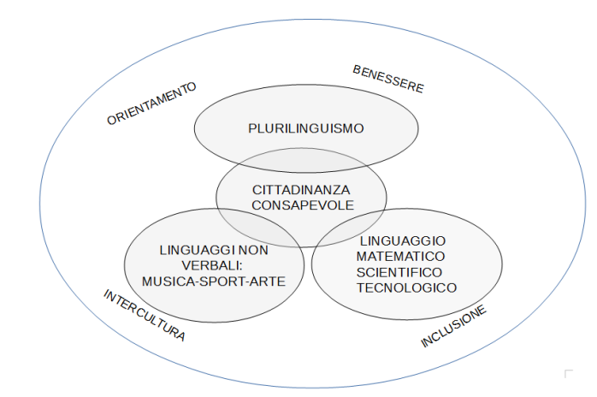
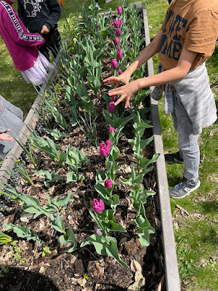
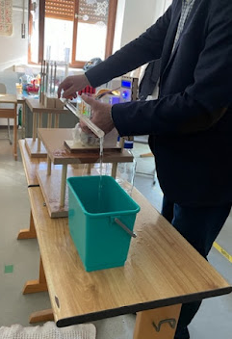
 | Particolare attenzione all’asse scientifico-matematico-tecnologico-motorio Dalla classe prima alla classe quinta: Potenziamento scientifico ambientale Potenziamento motorio CLIL 1 ora di scienze e tecnologia in L3 e due ore curricolari di L3 3 ore di educazioni: 1 ora di musica, 1 di corpo, movimento e sport, 1 di arte e immagine in L2 e 5 ore curricolari di L2 LABORATORI SCIENTIFICO-TECNOLOGICI e MOTORI Per le/gli alunne/i iscritte/i al TP si prevedono dei laboratori pomeridiani di potenziamento scientifico-tecnologico e motorio-sportivo, anche in L2 e/o L3 PROGETTO STEM Interessa tutte le classi ed è inteso come approccio all’apprendimento mediante la tecnologia non solo nelle discipline matematico-scientifiche, ma anche umanistiche. | METODO DADA LOGICA Modello per la scuola primaria di acquisizione delle conoscenze attraverso un metodo che unisce i presupposti della didattica laboratoriale e multisensoriale, dell’educazione emozionale ed esperienziale. Alla base del progetto educativo dell’Istituto Comprensivo “Bolzano 2 - Don Bosco” stanno: ATTIVITA’ EXTRASCOLASTICHE La scuola propone attività extrascolastiche a carattere motorio ed artistico. SOGGIORNI STUDIO In quarta o in quinta è previsto il soggiorno studio a Dobbiaco.
ATTIVITA' A SCELTA
E’ offerto il servizio di mensa esterni per alunne e alunni del tempo normale che volessero pranzare in mensa anche nei giorni senza rientro.
Pomeriggio studio facoltativo di venerdì.
Un pomeriggio aggiuntivo a libera scelta per alunne e alunni del tempo normale.

